Slide 1
Semana 16 Herramientas ETL
Por:
Chávez Herrera Cesar André código SMIS033320
Jiménez Guzmán William Rene código SMIS031920
Villatoro Pérez Ángel Armando código SMIS924020

Slide 2

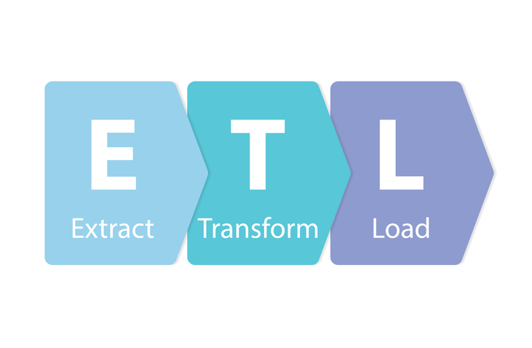
Que son las herramientas ETL?
ETL es un proceso que extrae los datos de diferentes sistemas de origen, luego los transforma (como aplicar cálculos, concatenaciones, etc.) y finalmente carga los datos en el sistema de almacenamiento de datos. La forma completa de ETL es Extraer, Transformar y Cargar (Extract-Transform-Load).

Slide 3

Herramienta ETL seleccionada:

Slide 4
Que es Apache Nifi?
Apache NiFi es una herramienta gratuita y open source mantenida y desarrollada por la Apache Software Foundation. Permite definir flujos o topologías de una forma visual, muy sencilla e intuitiva a la vez que flexible para ETLs. Las unidades de procesamiento o carga de datos se denominan processors y se pueden extender con funcionalidad personalizada.

Slide 5
Ventajas.
Licencia Apache 2.0
Concepto de programación de flujo de datos
Integración con Data Provenance y auditoría
Posibilidad de manejar datos binarios
Componentes disponibles
Interfaz de usuario simple con grafos visuales
Política de Usuarios (LDAP)

Slide 6
Desventajas.
Falta de estadísticas por registro procesado.
Consumo de recursos elevado.
Los sistemas tienen fallos.
El acceso a los datos supera la capacidad de consumo.
Los sistemas evolucionan a ritmos diferentes.
Lo que un día es ruido mañana puede cobrar sentido.

Slide 7
Arquitectura de Apache NiFi
El Flowfile Repository o repositorio de flowfiles almacena los atributos y del estado de cada flujo del sistema, junto a las referencias al contenido.
El Content Repository mantiene todo el contenido de los flowfiles. Cada vez que un dato se modifica se realiza una copia para no perder el original (copy on write). Pueden existir varios content repositories en un sistema, cada uno de ellos llamado contenedor y a su vez dividido en secciones.
el Provenance Repository se encarga de almacenar la información de la procedencia y el origen de cada flowfile mediante snapshots a partir de los que se podría restaurar el ciclo de vida de cada uno. Este repositorio añade la dimensión del tiempo.

Slide 8
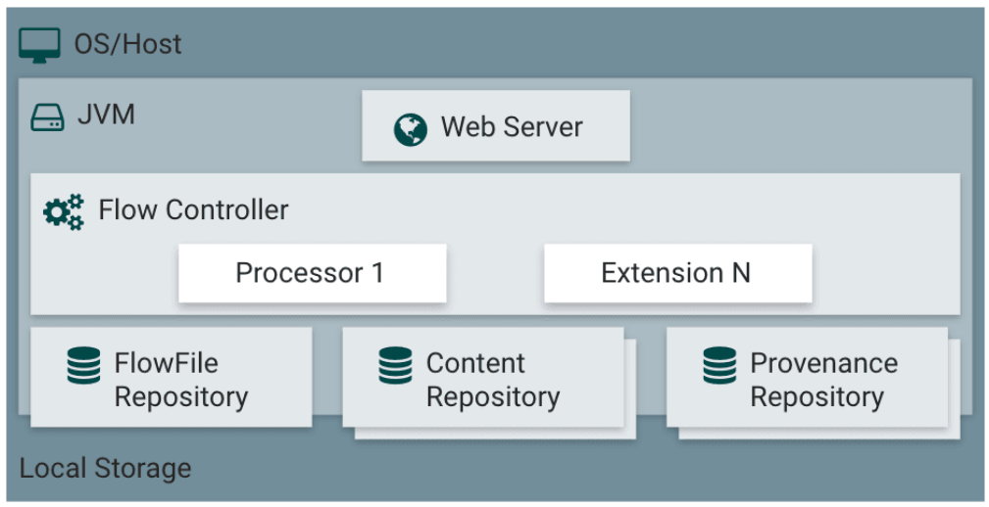

Slide 9
Ejemplo Practico:
Bueno un ejemplo de la aplicación de seria la base de datos un sistema de monitoreo del clima de un país El sistema para obtener los datos es mediante el uso de sensores repartidos en diferentes zonas del país en cuestión para posteriormente serán guardado en una base de dato. los datos guardado en esa base de dato serian cuando se realizaron la lluvias , la velocidad del viento , la temperatura y la humedad de las diferentes zonas entonces cada final de mes se usaría un ETL en este caso apache NIFi para guardar los datos en un data warehouse donde tendría guardado el historial del clima del país.

